Slide 1
Эволюционное учение – это философия биологии, путеводная звезда биолога, «когда, отрывая свой взгляд от ближайших узких задач своего ежедневного труда, он пожелает окинуть взором всю совокупность биологического целого» К.А.Тимирязев

Slide 2
Логическая структура дарвинизма
Наследственность
Изменчивость
Способность к неограниченному размножению в геометрической прогрессии
Ограниченность жизненных ресурсов
Относительная приспособленность
Борьба
за существование
Естественный отбор
Многообразие видов
?
Разные направления эволюционного развития

Slide 3
Главные направления эволюционного процесса и пути их достижения
Цель:
Изучить главные направления эволюционного процесса
Задачи:
Знать основные направления эволюции;
Понимать их взаимосвязь с факторами эволюции;
Уметь:- отбирать нужную информацию из различных источников;
-анализировать информацию по теме;
-представлять результаты работы в структурированной форме;
-оценивать роль основных направлений эволюции

Slide 4
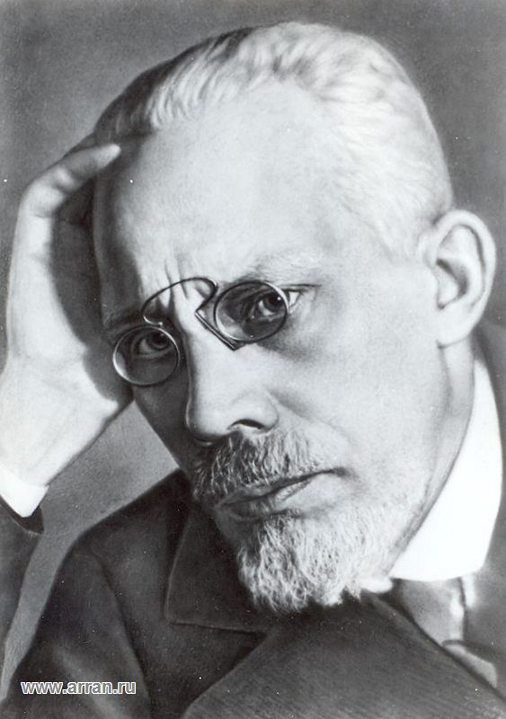
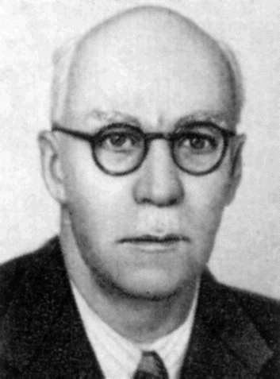
И.И.Шмальгаузен
1884 - 1963
Разработал теорию стабилизирующего отбора, творчески развил идеи А.А.Северцева об основных направлениях эволюции
А.Н.Северцев
1866 - 1936
Разработал теорию эволюционных преобразований органов, выявил основные направления эволюции

Slide 5
Задание 1
1.Познакомиться с определениями направлений эволюционного процесса в формулировке И.И.Шмальгаузена (лист 1)
2.Выявить ( по тексту) основные критерии различий разных направлений эволюции
3.Заполнить графическую схему
«Основные направления эволюционного процесса»

Slide 6
Основные направления эволюционного процесса

Slide 7
Ароморфоз (др.-греч. αἴρω «поднимаю» и μορφή «форма») — прогрессивное эволюционное изменение строения, приводящее к общему повышению уровня организации организмов. Ароморфоз — это расширение жизненных условий, связанное с усложнением организации и повышением жизнедеятельности.

Slide 8
Идиоадаптация (от греч. ίδιος — «свой, своеобразный, особый» и адаптация), одно из главных направлений эволюции, при котором возникают частные изменения строения и функций органов при сохранении в целом уровня организации предковых форм.

Slide 9
Общая дегенерация — одно из направлений эволюционного процесса, связанное с упрощением организации, в том числе утратой органов и их систем.
Термин предложен А. Н. Северцовым, считавшим общую дегенерацию одним из основных направлений эволюционного процесса и одним из способов достижения биологического прогресса.

Slide 10
Соотношение направлений эволюции

Slide 11
Задание 2
Выполнить лабораторную работу (лист2)
«Идиоадаптации у животных и растений»

Slide 12
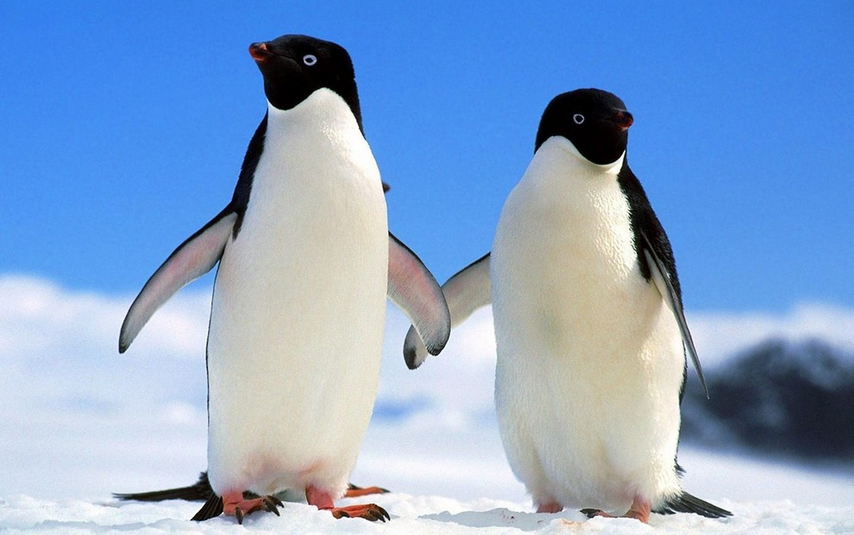
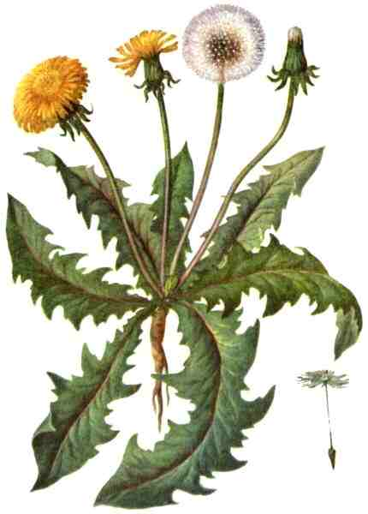
Цель: выявить идиоадаптации у организмов и объяснить их значение
1 вариант
на примере пингвинов
2 вариант
на примере одуванчика

Slide 13
Задание 3
Проставьте против каждого пункта буквенное обозначение соответствующего направления эволюции:
А – ароморфоз И – идиоадаптация Д – дегенерация (лист 4)
1. Возникновение многоклеточности
2. Возникновение фотосинтеза
3.Образование пятипалых конечностей
4. Образование ластов
5. Образование у земноводных трехкамерного сердца
6. Утрата четырех пальцев из пяти (у лошади)
7. Удлинение шеи у жирафа
8. Утрата органов кровообращения и пищеварения( у цепня)
9. Возникновение теплокровности

Slide 14
Задание 4
Прочитать текст (лист 5)
Установить взаимосвязь главных направлений эволюции с ее движущими силами
Сделать вывод о роли направлений эволюции в развитии живой природы

Slide 15
Логическая структура дарвинизма
Наследственность
Изменчивость
Способность к неограниченному размножению в геометрической прогрессии
Ограниченность жизненных ресурсов
Борьба
за существование
Естественный отбор
Относительная приспособленность
Многообразие видов
Разные направления эволюции
Одновременное существование примитивных и высокоорганизованных форм

Slide 16
Задание 5
Способы достижения биологического прогресса
1. Познакомиться по тексту ( лист 6) с отрывками работ И.И.Шмальгаузена.
2. Выписать в тетрадь
-определение способа,
-его графическое изображение,
-вывод

Slide 17
Выводы по теме урока
1. Основными направлениями эволюции являются биологический прогресс,
биологический регресс и
биологическая стабилизация.
Главные пути эволюции:
ароморфоз,
идиоадаптация,
общая дегенерация

Slide 18
Выводы по теме урока
2. Направления эволюции органического мира, сочетаясь и сменяя друг друга, в целом приводят к усложнению прогрессивной направленности развития живой природы, к возникновению целесообразности организмов – их соответствия условиям обитания и способности меняться по мере изменения этих условий.

